Slide 1
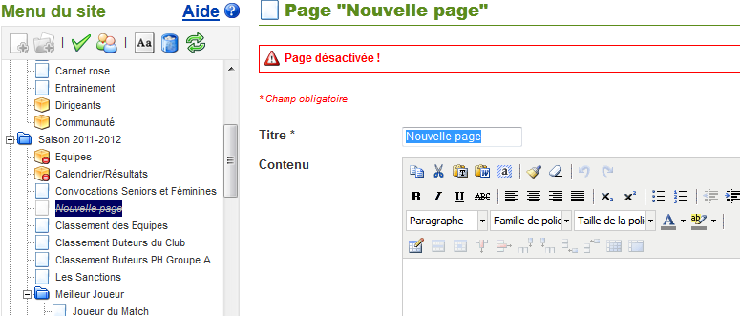
Dans le menu Staff vous créez une nouvelle page

Slide 2
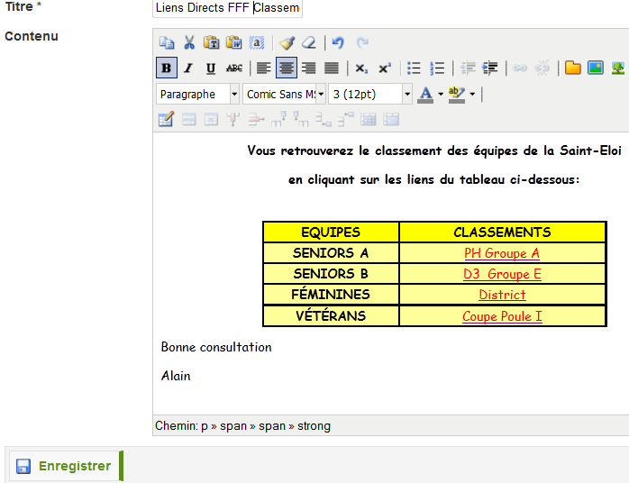
Titre 1 et le contenu 2 comme par exemple ci-dessous Et vous cliquez sur enregistrer 3 pour sauvegarder
Renseigner Cette nouvelle page
1
2
2
2

Slide 3
Ensuite Vous allez sur le site de la FFF
http://www.fff.fr/presentationfff/actualité/
Et vous arrivez sur cette page

Slide 4
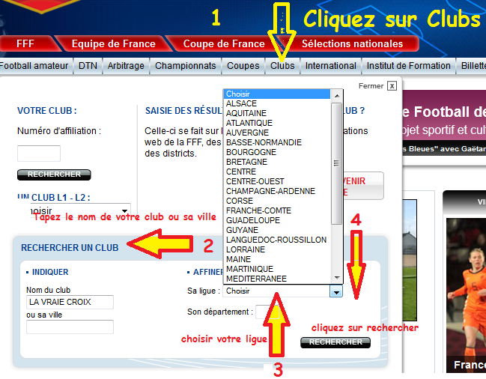
Puis vous suivez l’ordre des flèches : 1; 2 ; 3 ; 4

Slide 5
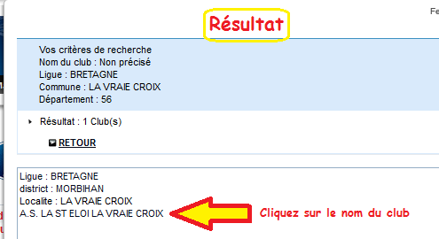

Slide 6
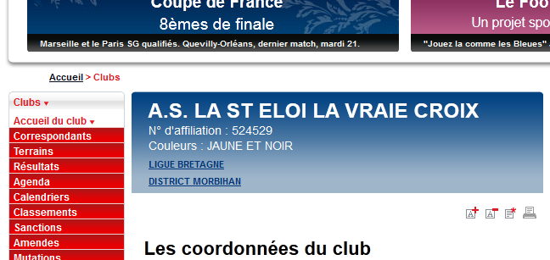
Vous arrivez sur cette page
vous avez sur la gauche (en rouge un menu avec plusieurs choix possibles Pour ce mode opératoire je clique sur Classements

Slide 7
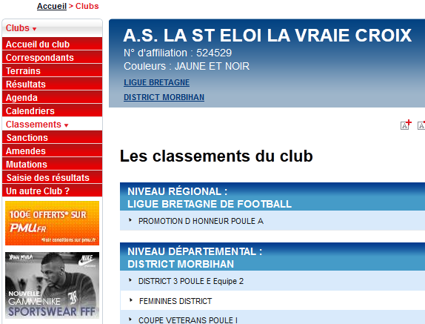
Résultat obtenu
Vous cliquez sur le classement de vôtre choix (ici je choisi Promotion d’honneur………..)

Slide 8
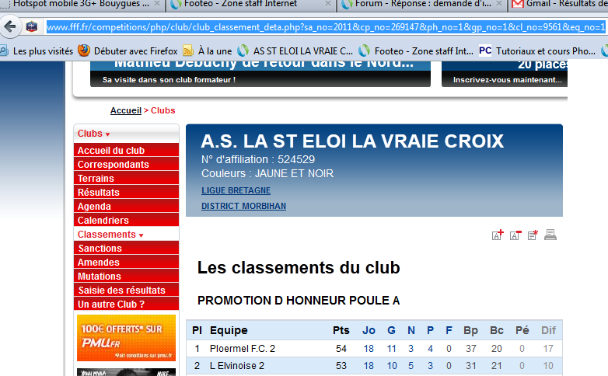
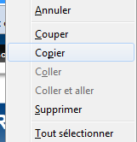
Résultat obtenu
Clic sur l’adresse de cette page pour la sélectionner et clic droit et copier

Slide 9
1 vous Sélectionnez l’équipe concernée (dans mon exemple PH Groupe A) 2 Vous Cliquez sur le maillon Insérer/Editer le lien
Vous revenez sur Votre page Footeo
2
1

Slide 10
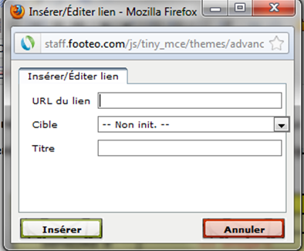
Vous arrivez sur cette fenêtre

Slide 11
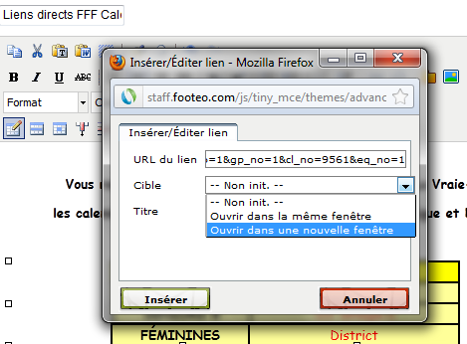
Insertion du lien et enregistrement de celui-ci
1 Coller le lien précédemment copié dans FFF
2 Ouvrir le menu déroulant cible et choisir « ouvrir dans une nouvelle fenêtre »
3 Cliquez sur Insérer
1
2
3

Slide 12
Retour sur la page
Vous constatez que votre lien est bien enregistré car souligné
Il ne vous reste plus qu’a cliquer sur Enregistrer 2
Lien Souligné
2

Slide 13
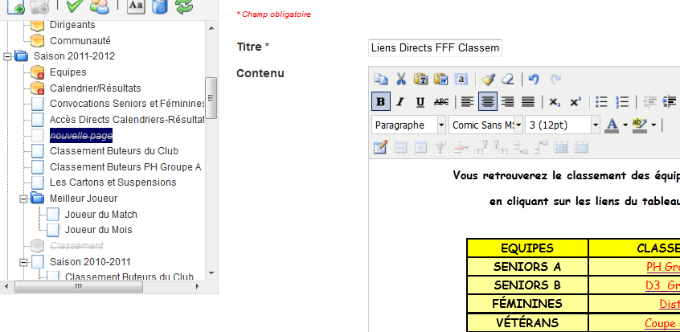
Activation de la Page
Cliquer sur l’icône Vert « Activer/désactiver » pour activer la page

Slide 14
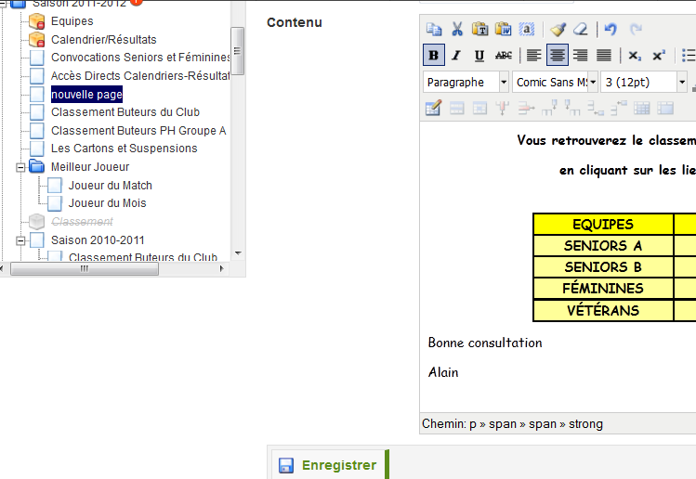
Enregistrer la nouvelle page
La nouvelle page est maintenant activée (1) Cliquer sur Enregistrer pour valider l’activation de celle-ci
1

Slide 15
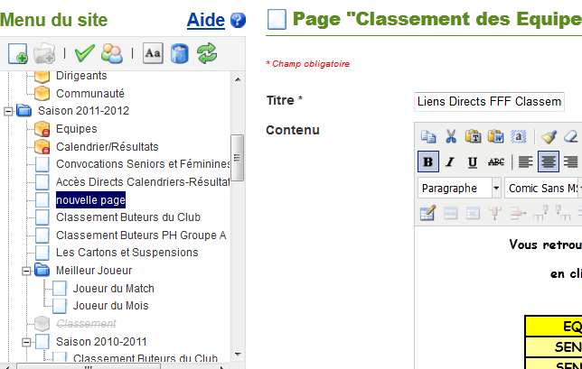
Renommer votre nouvelle page
Cliquer sur Aa pour donner un nom à votre nouvelle page

Slide 16
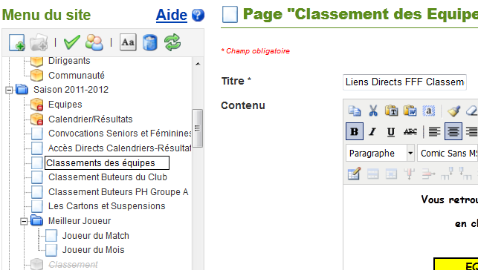
Renommer votre nouvelle page (suite)
Donner lui le nom que vous souhaitez et cliquez ensuite en dehors de la zone d’écriture pour valider

Slide 17
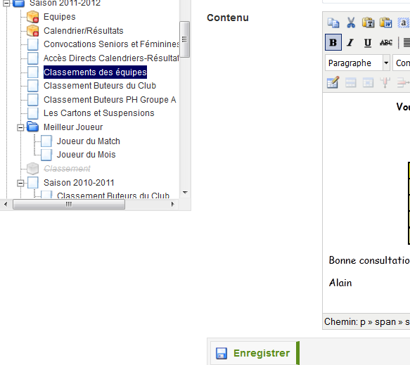
Le nom est validé 1 et cliquez ensuite enregistrer 2
1
2

Slide 18
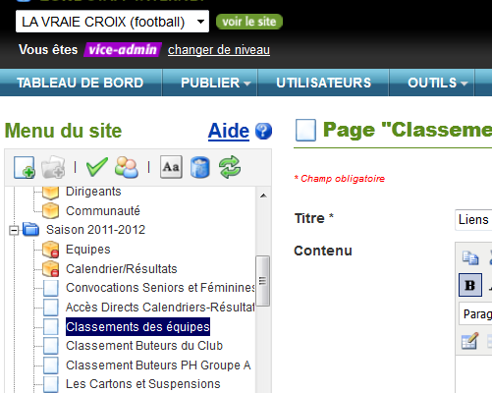
Voir le résultat sur le Site
Cliquez sur Voir Le Site

Slide 19
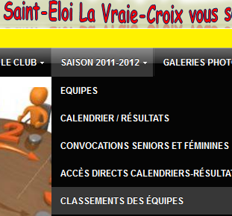
Résultat sur le Site
La Nouvelle page apparaît dans l’onglet Saison 2011/2012
Cliquez sur cette nouvelle page pour vérifier si le lien d’accès au site FFF fonctionne

Slide 20
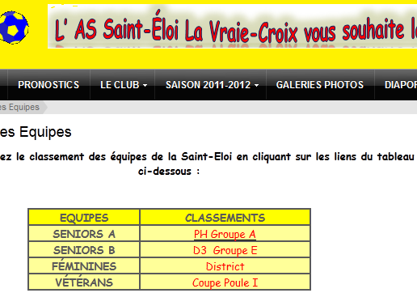
Vérification du lien d’accès
Une fois sur La Page, Cliquez sur le lien créé (ici PH Groupe A )

Slide 21
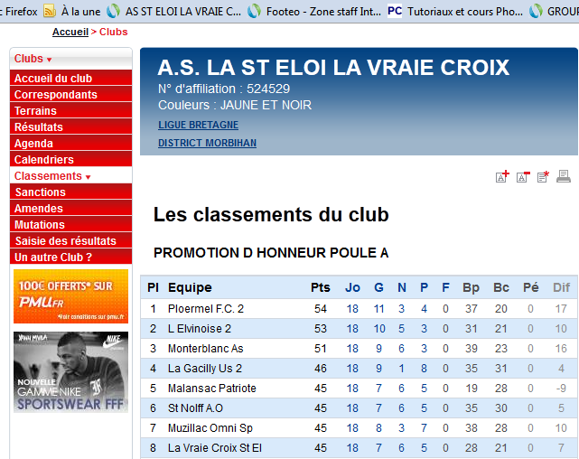
Résultat = OK
Vous arrivez bien sur le bon calendrier.
Comme cette page est ouverte dans une autre fenêtre,
il vous suffit après consultation de fermer celle-ci pour revenir sur votre Site

Slide 22
En espérant que ce Tutoriel vous sera utile
Vous pouvez Faire la même chose pour les autres équipes en suivant le même mode opératoire et en choisissant les autres équipes (Diapositive 7)
Cordialement
Alain

